Slide 1
<Within systems llc>
PROYECTO DAW & BD

Slide 2

¿QUIÉNES SOMOS?
JOAQUÍN HERRERA RAMOS A01207504 FORTALEZAS: Buenas bases de FIS, buen trato con el cliente, es organizado y puntual | MARCELO SCHONBRUNN BONNIN A01207573 FORTALEZAS Bueno resolviendo problemas, buen entendimiento de los diagramas de FIS, Java, C++, C#, C, ha trabajado con algunas bibliotecas de Javascript como P5js. Soy bueno hablando con la gente | JUAN PABLO PINO BRAVO A01205525 FORTALEZAS Tiene algo de experiencia previa con PHP, JavaScript, CSS, y Bootstrap.

Slide 3
¿QUIÉNES SOMOS?
DAGOBERTO PRADO AYALA A01701638 FORTALEZAS Es bueno trabajando en equipo, organizado, puntual, tengo algo de experiencia con HTML y un poco de Bootstrap. | CÉSAR BUENFIL VÁZQUEZ A01207499

Slide 4
NUESTRA MISIÓN

Slide 5
Nuestra vision

Slide 6

Valores
Responsabilidad
Compromiso
Puntualidad
Honestidad
Transparencia

Slide 7
OBJETIVO
Crear software de alta calidad, hecho a la medida para satisfacer todas las necesidades del cliente. Trabajar de manera profesional, puntual y transparente.

Slide 8

NIÑOS Y NIÑAS DE MÉXICO A.C. - QUERÉTARO

Slide 9


MISION
VISION
“Generamos un programa de formación integral con las niñas, niños y adolescentes que junto con su familia han hecho de la calle su lugar de trabajo; para desarrollar sus capacidades básicas y construir alternativas que les permitan mejorar sus oportunidades de vida" Nuestros beneficiarios son de origen indígena y urbano marginales en situación de calle.
“Ser un espacio en donde niños y niñas que viven en condiciones adversas por la marginación, encuentren opciones de desarrollo intelectual, emocional y social. Una oportunidad que les facilite una mejor calidad de vida y una opción laboral distinta a la calle"

Slide 10

problemática
Manejo anticuado de la información.
No es atractivo y no es útil para los donantes.
Simplemente inútil para el administrador.

Slide 11

PROPUESTA
El desarrollo de un sistema gestor de contenido que ayude al administrador tanto a desplegar noticias y crear eventos en la página, como a llevar el control de los donantes; y que el donante pueda enterarse de los nuevos eventos y noticias, y realizar su donación a través de internet.

Slide 12
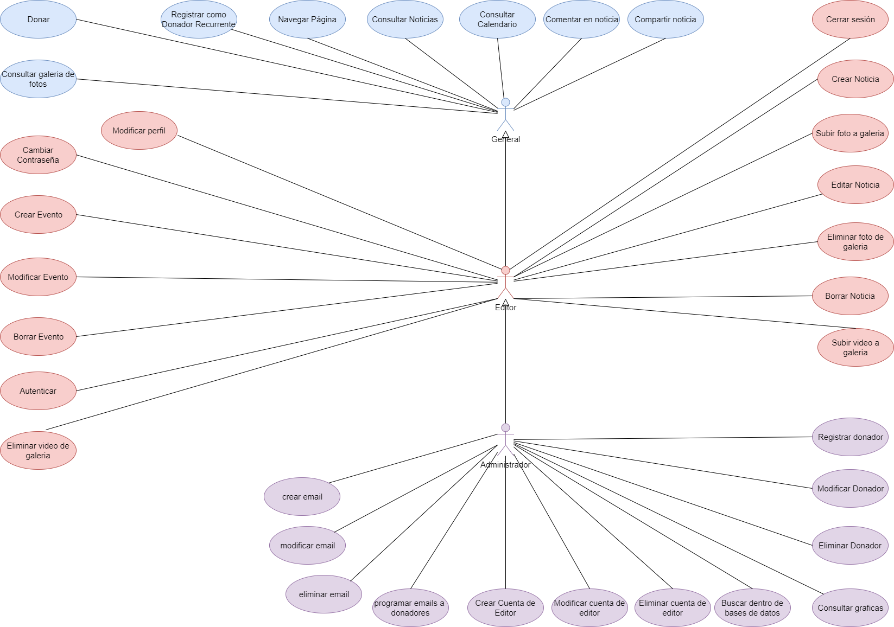
Casos de uso

Slide 13
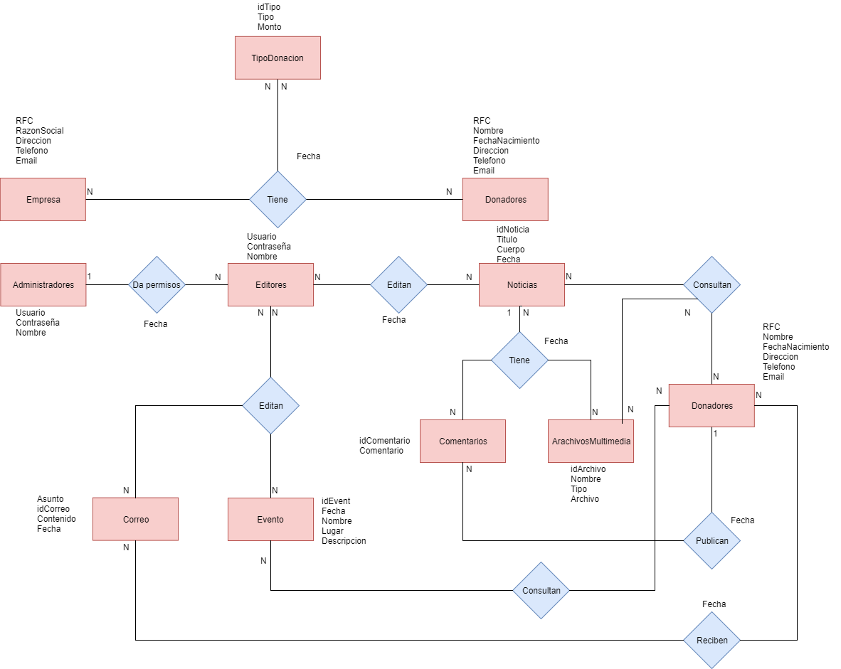
Diagrama mer

